Slide 1

πρόγραμμα κατά του σχολικού εκφοβισμού
από το
Διεθνές Κέντρο Ολυμπιακής Εκεχειρίας &
Το Βρετανικό Συμβούλιο
υπό την Αιγίδα του Υπουργείου Παιδείας και Θρησκευμάτων
“ΣΕΒΟΜΑΙ ΤΗ ΔΙΑΦΟΡΕΤΙΚΟΤΗΤΑ”

Slide 2
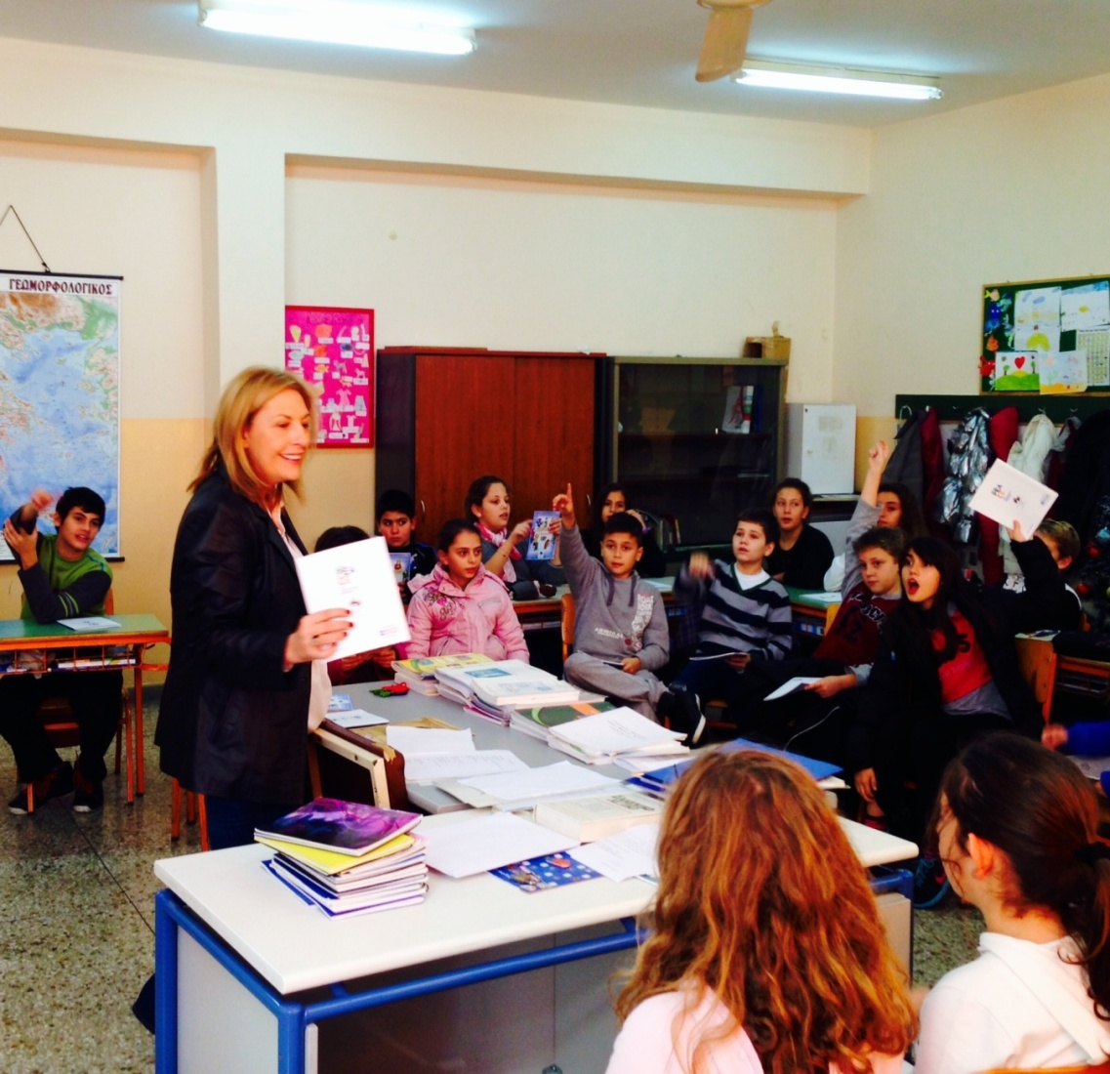
«Σέβομαι τη Διαφορετικότητα» πρόγραμμα κατά του σχολικού εκφοβισμού
Αφορά στον σχολικό εκφοβισμό και την επίλυση διαφορών, στη βάση των αξιών και ιδεωδών του Ολυμπισμού και της Ολυμπιακής Εκεχειρίας.
Φιλοδοξεί να εκπαιδεύσει τα παιδιά στους τρόπους αποφυγής τέτοιων συμπεριφορών, με την εφαρμογή των ιδεωδών της Ολυμπιακής Εκεχειρίας και του Ολυμπισμού στην καθημερινή τους ζωή.
Ενσωματώνει όλα τα είδη εκφοβισμού (σωματικός, λεκτικός, φυλετικός, διαδικτυακός κτλ).

Slide 3
Πολλές μορφές
Ρατσιστικός – ο εκφοβισμός λόγω
του χρώματος, της εθνικότητας,
του πολιτισμού, της θρησκείας
ή της εθνική καταγωγής.
Σεξουαλικός εκφοβισμός –
Συχνά περιλαμβάνει ακατάλληλη
γλώσσα και συμπεριφορά
π.χ. σωματική παρενόχληση
Ομοφοβικός εκφοβισμός –
προκαλώντας το άτομο για την
σεξουαλική του/της ταυτότητα
Ηλεκτρονικός (Cyberbullying)
μπορεί να περιλαμβάνει ακατάλληλα
(ανώνυμα) μηνύματα ή αναρτήσεις
στα μέσα κοινωνικά δικτύωσης

Slide 4
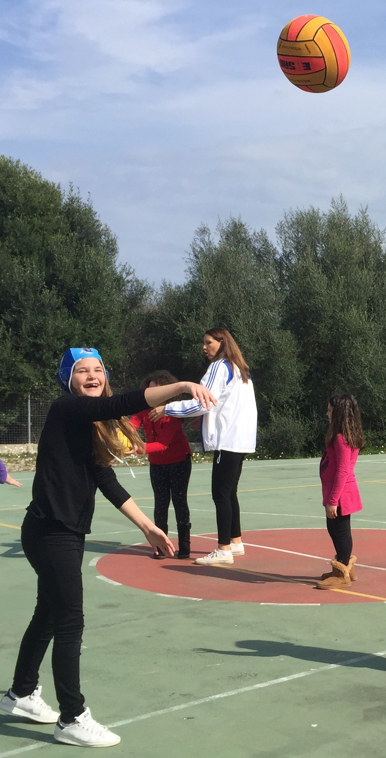
«Σέβομαι τη Διαφορετικότητα» πρόγραμμα κατά του σχολικού εκφοβισμού
Το πρόγραμμα έχει ως στόχο να αναδείξει τα ιδανικά που πρεσβεύει η Ολυμπιακή Εκεχειρία, όπως η ισότητα ευκαιριών, η αποδοχή του διαφορετικού, ο σεβασμός και η καλύτερη κατανόηση μεταξύ των μονάδων και των κοινωνιών.
Η κατανόηση αυτών των εννοιών σε νεαρή ηλικία είναι πολύ σημαντική και μπορεί να βοηθήσει στη μείωση των περιστατικών βίας και ρατσισμού στα σχολεία, στην προώθηση της ομαδικής εργασίας και στη δημιουργική συνύπαρξη διαφορετικών ιδεών, καταγωγής, θρησκειών, και πάνω από όλα στο σεβασμό για την ιθαγένεια (σχολική κοινότητα, τοπική κοινότητα, κράτος) και στην ενεργό, θετική και αποτελεσματική συμμετοχή τους στην κοινωνία.

Slide 5
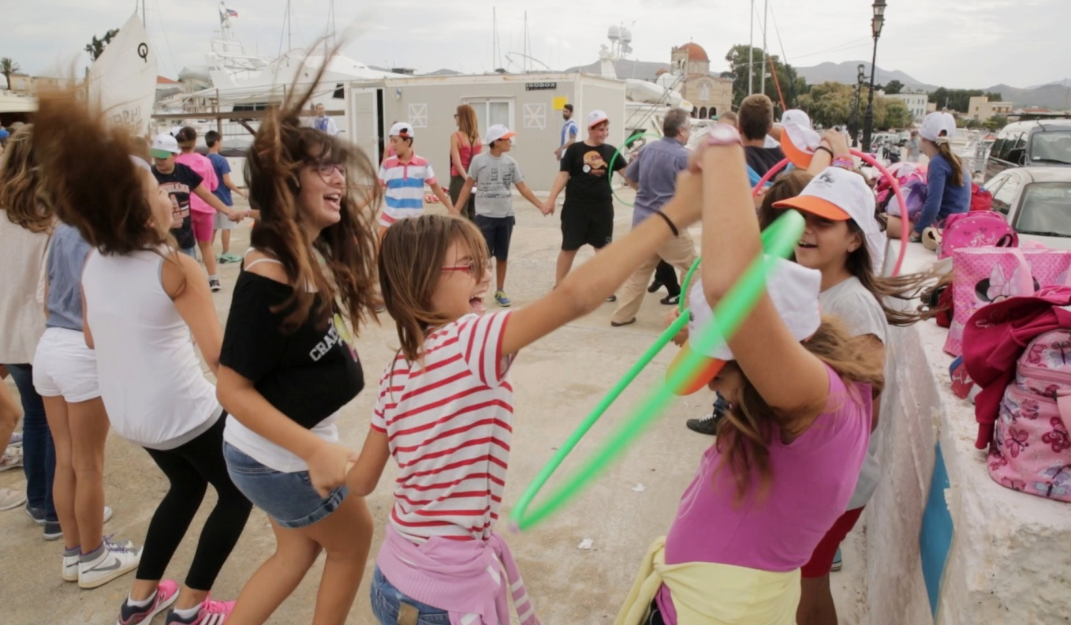
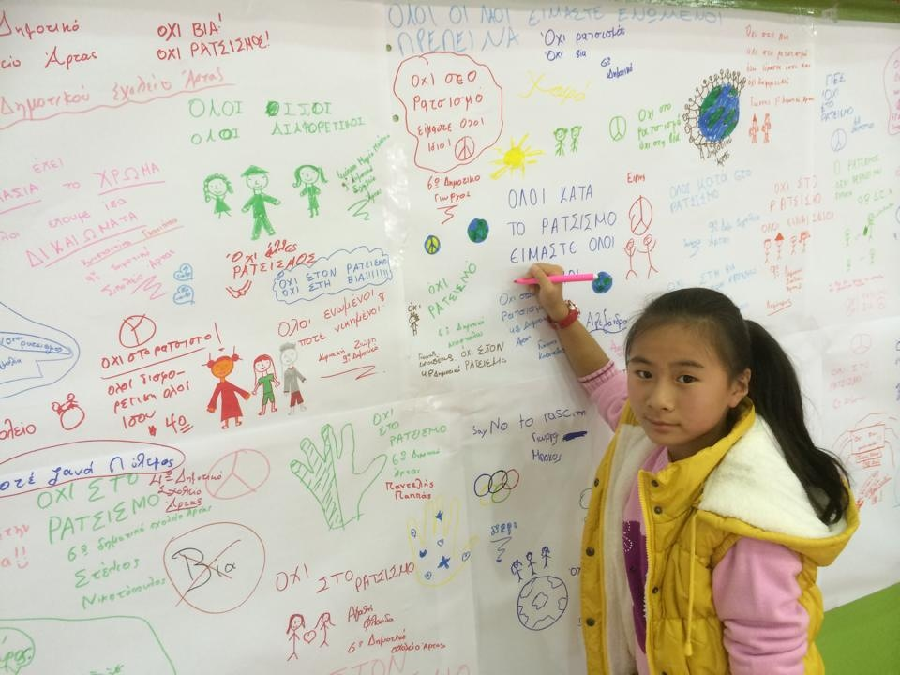
«Σέβομαι τη Διαφορετικότητα» πρόγραμμα κατά του σχολικού εκφοβισμού
Το εκπαιδευτικό πρόγραμμα απευθύνεται σε μαθητές ηλικίας 10 έως 15 ετών των σχολείων της Ελλάδας και αποσκοπεί στην ανάδειξη και την αντιμετώπιση προβλημάτων του εκφοβισμού, της παρενόχλησης, του ρατσισμού και της σύγκρουσης στα σχολεία, προωθώντας τις ακόλουθες αρχές:
- Σεβασμό στη διαφορετικότητα
- Ισότητα ευκαιριών
- Κοινωνική ένταξη
- Ειρηνική επίλυση διαφορών

Slide 6
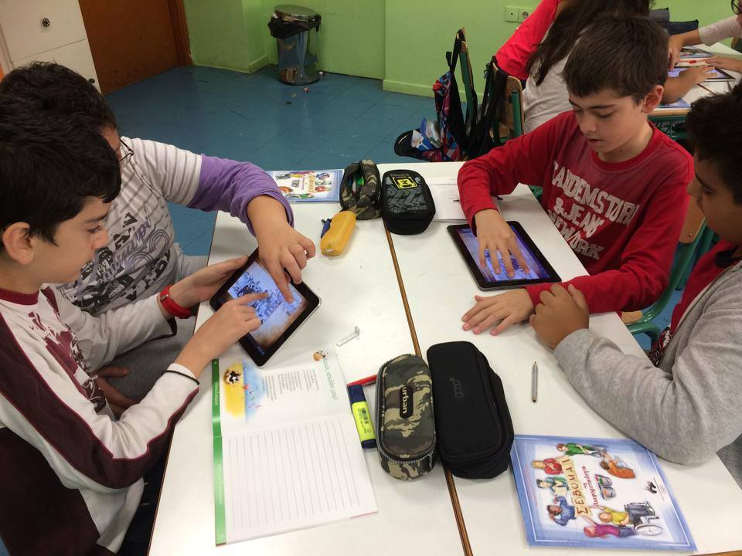
«Σέβομαι τη Διαφορετικότητα» πρόγραμμα κατά του σχολικού εκφοβισμού
Το πρόγραμμα περιλαμβάνει επισκέψεις στελεχών του ΔΚΟΕ και του Βρετανικού Συμβουλίου σε σχολεία με τη μορφή εκπαιδευτικών εργαστηρίων βιωματικής προσέγγισης, στοχεύοντας στη μεγιστοποίηση της διαδραστικότητας και της συμμετοχής των μαθητών.
Για την περαιτέρω αύξηση των ψηφιακών δεξιοτήτων και της ενεργούς συμμετοχής των παιδιών αναπτύξαμε διαδραστικό παιχνίδι μέσω υπολογιστών tablet .

Slide 7
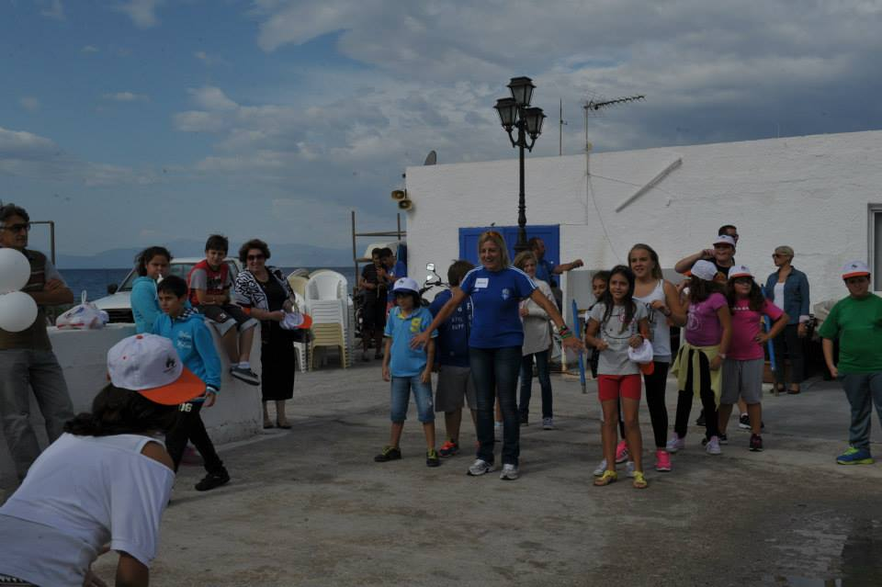
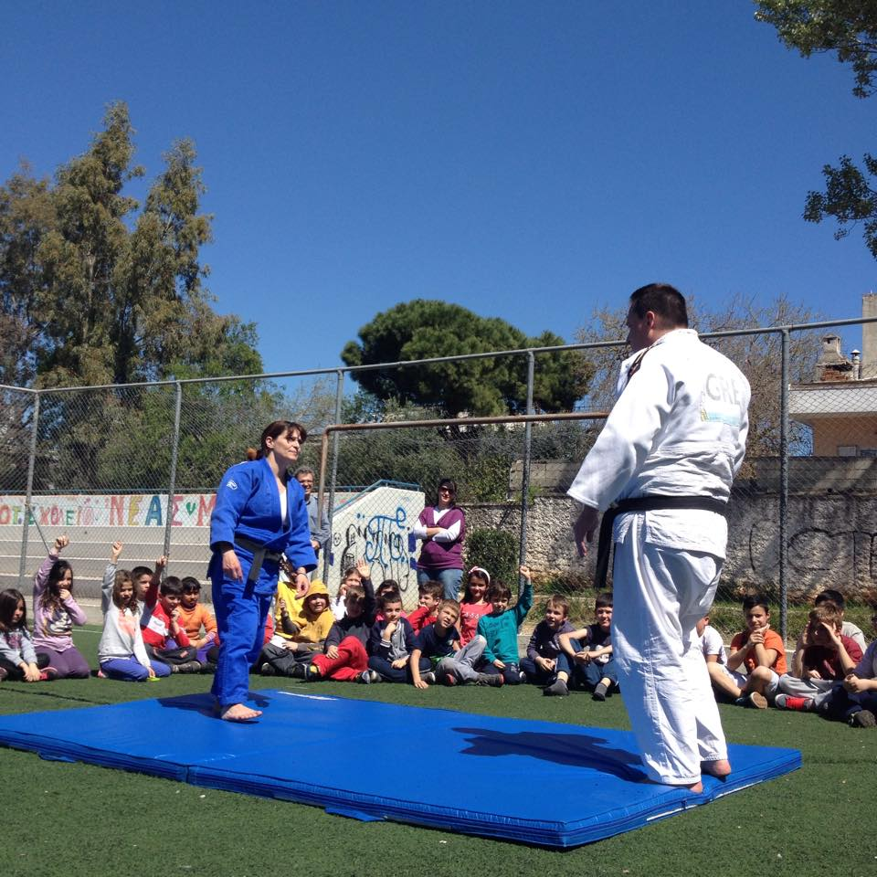
«Σέβομαι τη Διαφορετικότητα» πρόγραμμα κατά του σχολικού εκφοβισμού
Η προσέγγιση συνδυάζει την εκπαιδευτική διδασκαλία με το διαδραστικό παιχνίδι, με τη συμμετοχή ολυμπιονικών, οι οποίοι ως κοινωνικά πρότυπα φέρνουν αποτελεσματικότερα τους μαθητές εγγύτερα στις Ολυμπιακές Αξίες.
Οι συνεργάτες μας είναι το Βρετανικό Συμβούλιο, ο Σύλλογος Ελλήνων Ολυμπιονικών και η Samsung.
Το πρόγραμμα προσφέρεται στην ελληνική και στην αγγλική γλώσσα.

Slide 8
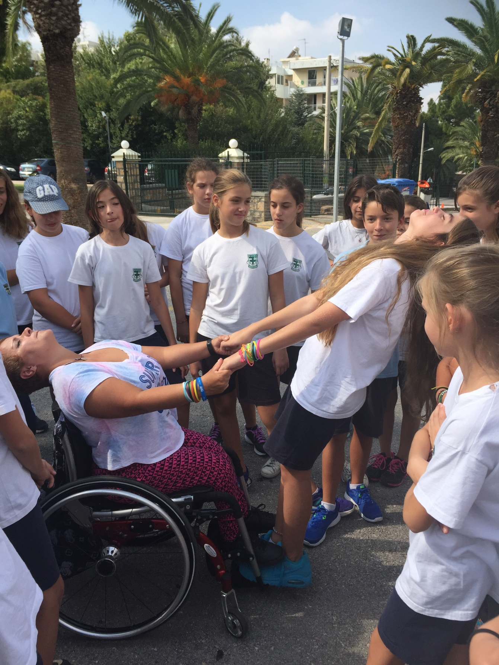
«Σέβομαι τη Διαφορετικότητα» πρόγραμμα κατά του σχολικού εκφοβισμού
Το βιβλίο συμπληρώνεται από εγχειρίδιο δασκάλου – το οποίο αποτελεί εκπαιδευτικό υλικό για δασκάλους και καθηγητές.
Οι εκπαιδευτικοί ενθαρρύνονται να εμβαθύνουν περαιτέρω στα διάφορα θέματα εκφοβισμού και να χρησιμοποιούν τον αθλητισμό ως εργαλείο για να βοηθήσει στην αντιμετώπιση αυτών των προβλημάτων μεταξύ της σχολικής κοινότητας.

Slide 9
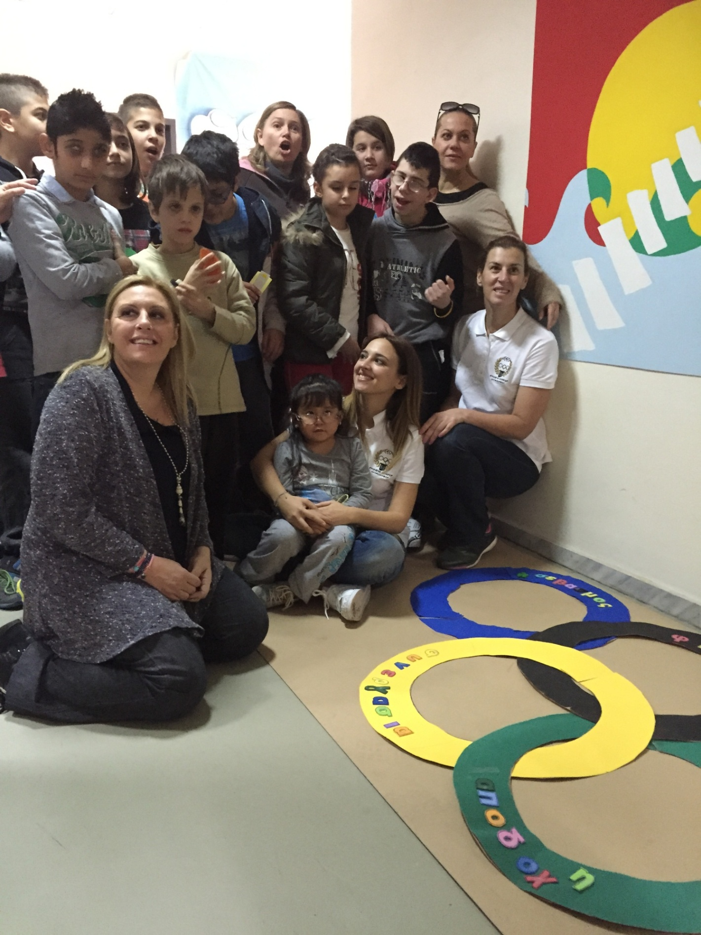
«Σέβομαι τη Διαφορετικότητα» πρόγραμμα κατά του σχολικού εκφοβισμού
Τα σχολικά έτη 2013-2017 συμμετείχαν στο πρόγραμμα:
20.059 μαθητές
6 παιδικές κατασκηνώσεις
800 εκπαιδευτικοί
5 ειδικά σχολεία
Notes:
71 σχολεια 2013

Slide 10
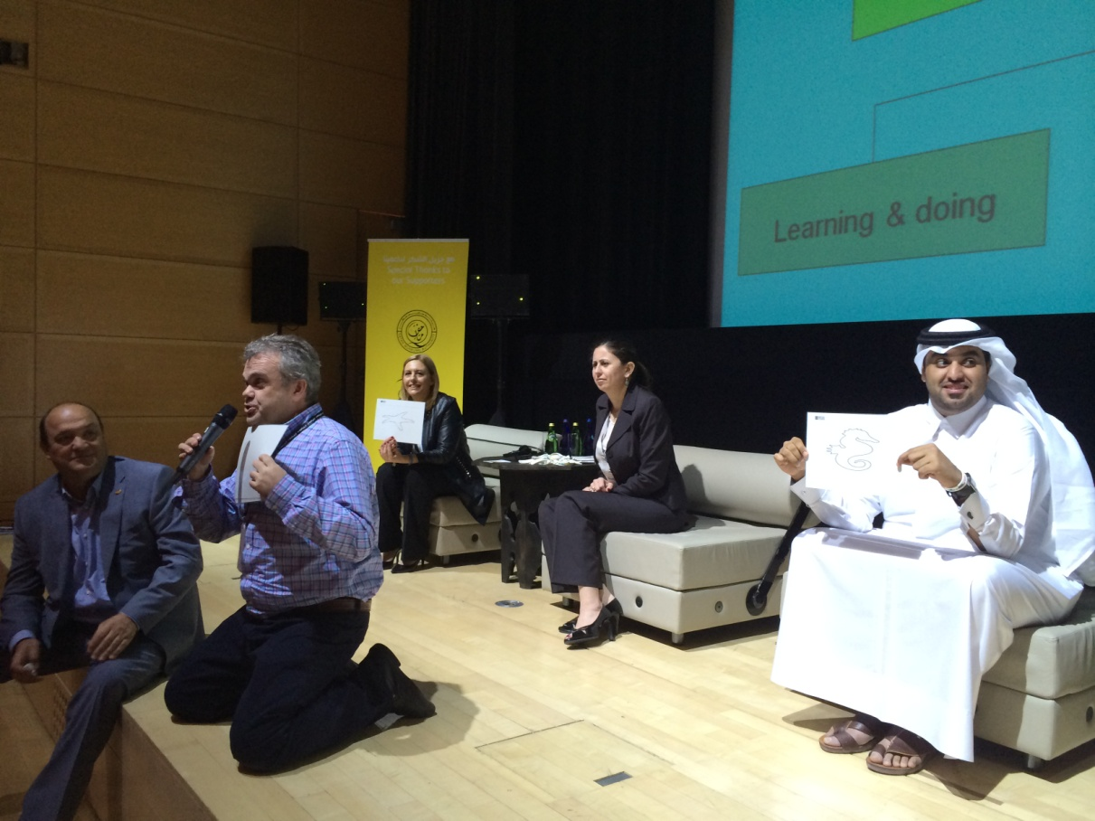
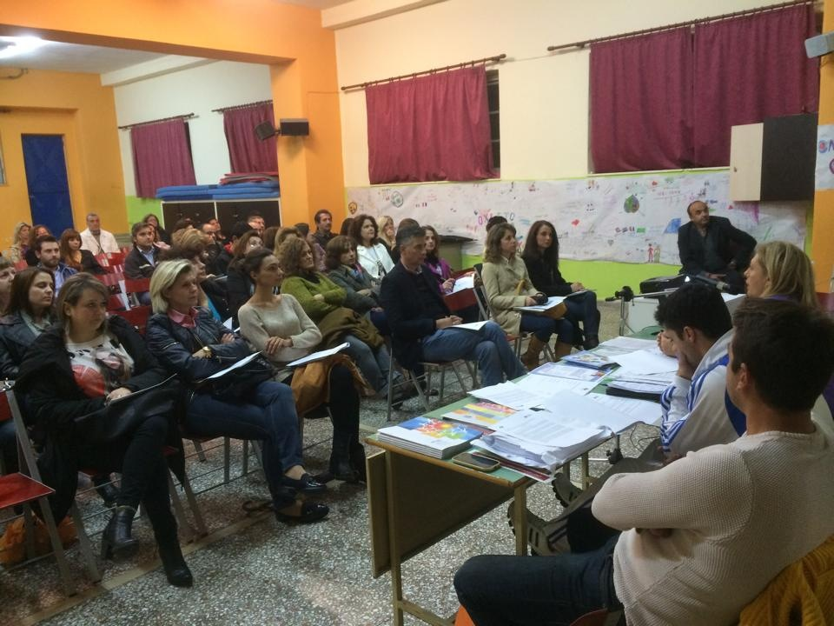
«Σέβομαι τη Διαφορετικότητα» πρόγραμμα κατά του σχολικού εκφοβισμού
Πραγματοποιήσαμε 6 σεμινάρια επιμόρφωσης εκπαιδευτικών σε 4 πόλεις (Αθήνα, Θεσσαλονίκη, Άρτα, Κατάρ)
Πραγματοποιήσαμε σεμινάρια σε γονείς σε συνεργασία με δήμους και με τις σχολές γονέων του Υπουργείου Παιδείας
Συνολικά, 750 εκπαιδευτικοί και 1.200 γονείς συμμετείχαν στα σεμινάρια αυτά

Slide 11

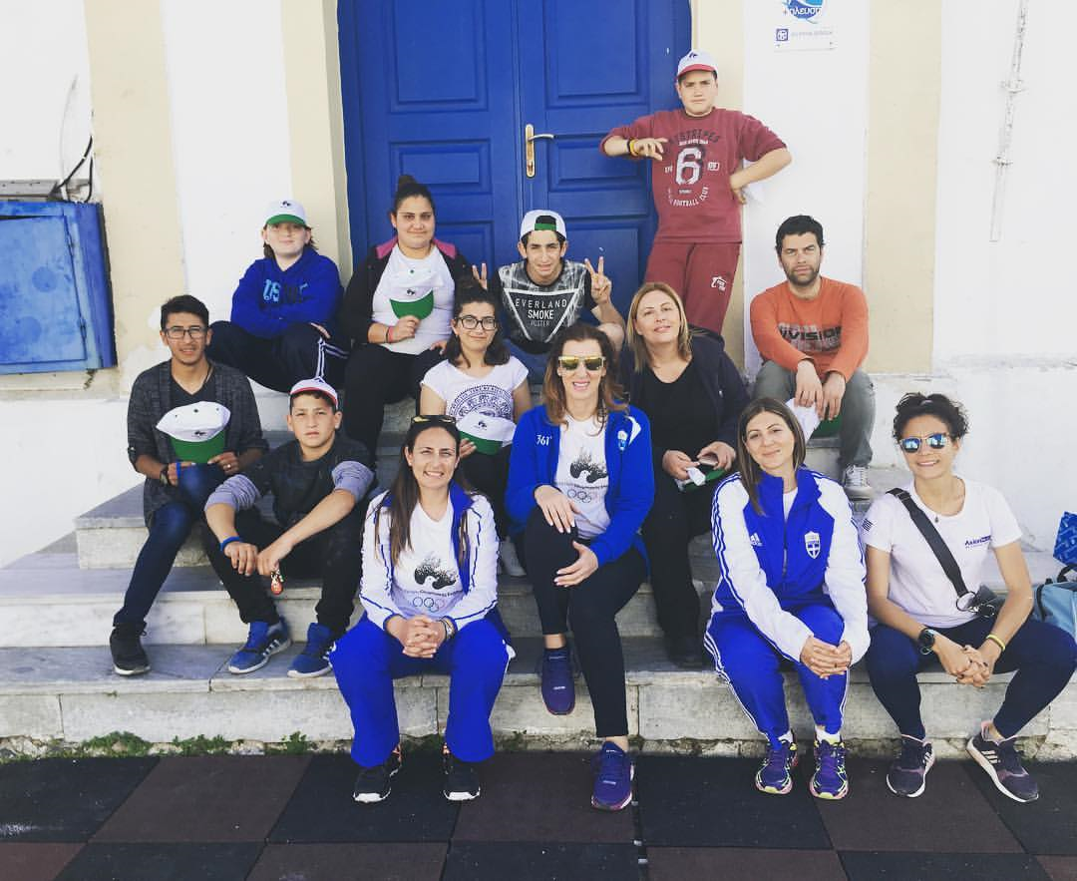
«Σέβομαι τη Διαφορετικότητα» πρόγραμμα κατά του σχολικού εκφοβισμού
Το τρέχον έτος προστέθηκε στις συνεργασίες μας η εθελοντική οργάνωση Axion Hellas δίνοντας μας την ευκαιρία να κάνουμε το εκπαιδευτικό πρόγραμμα σε απομακρυσμένες γεωγραφικά περιοχές της πατρίδας μας. Το πρόγραμμα ξεκίνησε από το Δημοτικό σχολείο, Γυμνάσιο και Λύκειο στο Μεγανήσι και συνεχίστηκε στα Δημοτικά σχολεία και Γυμνάσια της Φολέγανδρου, της Σαντορίνης και της Θηρασιάς.
Η συμμετοχή των μαθητών, των εκπαιδευτικών και των γονιών ήταν για άλλη μια φορά συγκινητική .
Το Διεθνές Κέντρο Ολυμπιακής Εκεχειρίας υποστηρίζει το έργο της Axion Hellas – μιας ομάδας εθελοντών με σκοπό την βελτίωση της ζωής των κατοίκων απομακρυσμένων περιοχών της Ελλάδας, παρέχοντας ιατρικές εξετάσεις, δημιουργώντας υποδομές καίριας σημασίας για την καθημερινότητα των μόνιμων κατοίκων, ενώ παράλληλα διοργανώνονται πολιτιστικά και εκπαιδευτικά δρώμενα.

Slide 12
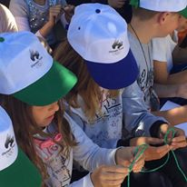
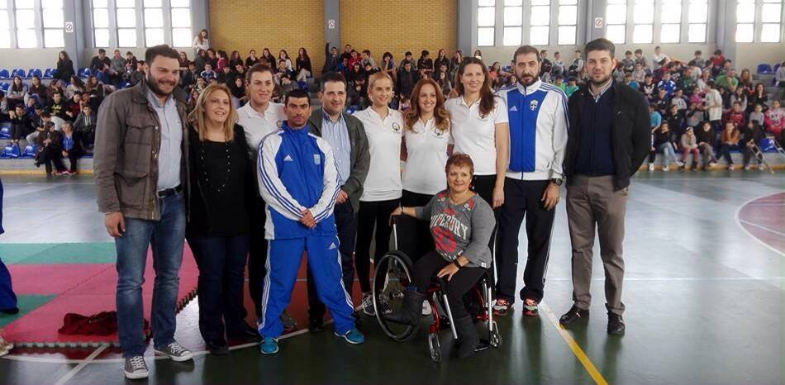
«Σέβομαι τη Διαφορετικότητα» πρόγραμμα κατά του σχολικού εκφοβισμού
Αξιολόγηση του εκπαιδευτικού προγράμματος
Με το τέλος του κάθε εκπαιδευτικού εργαστηρίου δίνεται στους εκπαιδευτικούς ερωτηματολόγιο σχετικά με το πρόγραμμα. Τα αποτελέσματα έδειξαν ότι οι εκπαιδευτικοί έμειναν πολύ ικανοποιημένοι από το πρόγραμμα.
Συγκεκριμένα:
93,2% θα το συνιστούσαν στους φίλους τους
98,7% ανέφεραν ότι το πρόγραμμα ήταν αρκετά ποιοτικό
97,5% δήλωσαν ότι εμπλούτισαν τις γνώσεις τους παρακολουθώντας το πρόγραμμα.

Slide 13
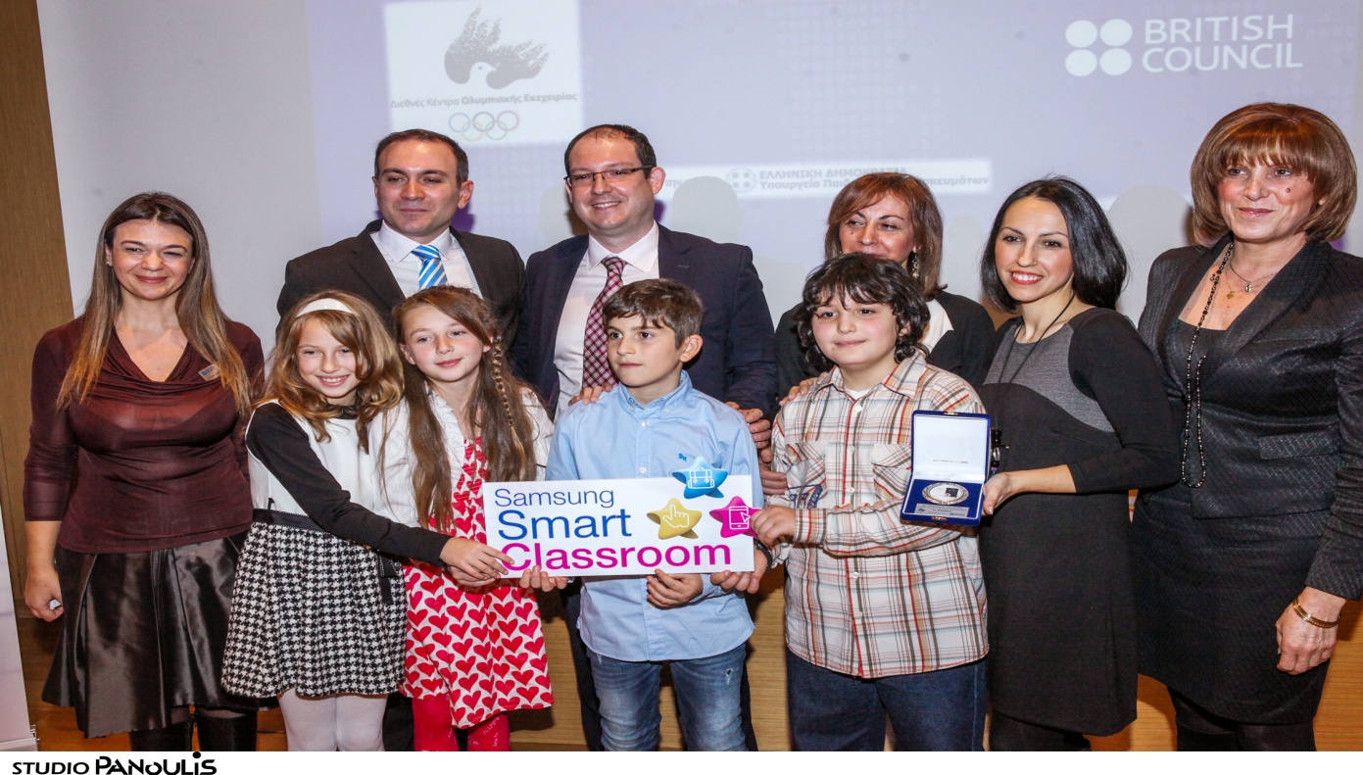
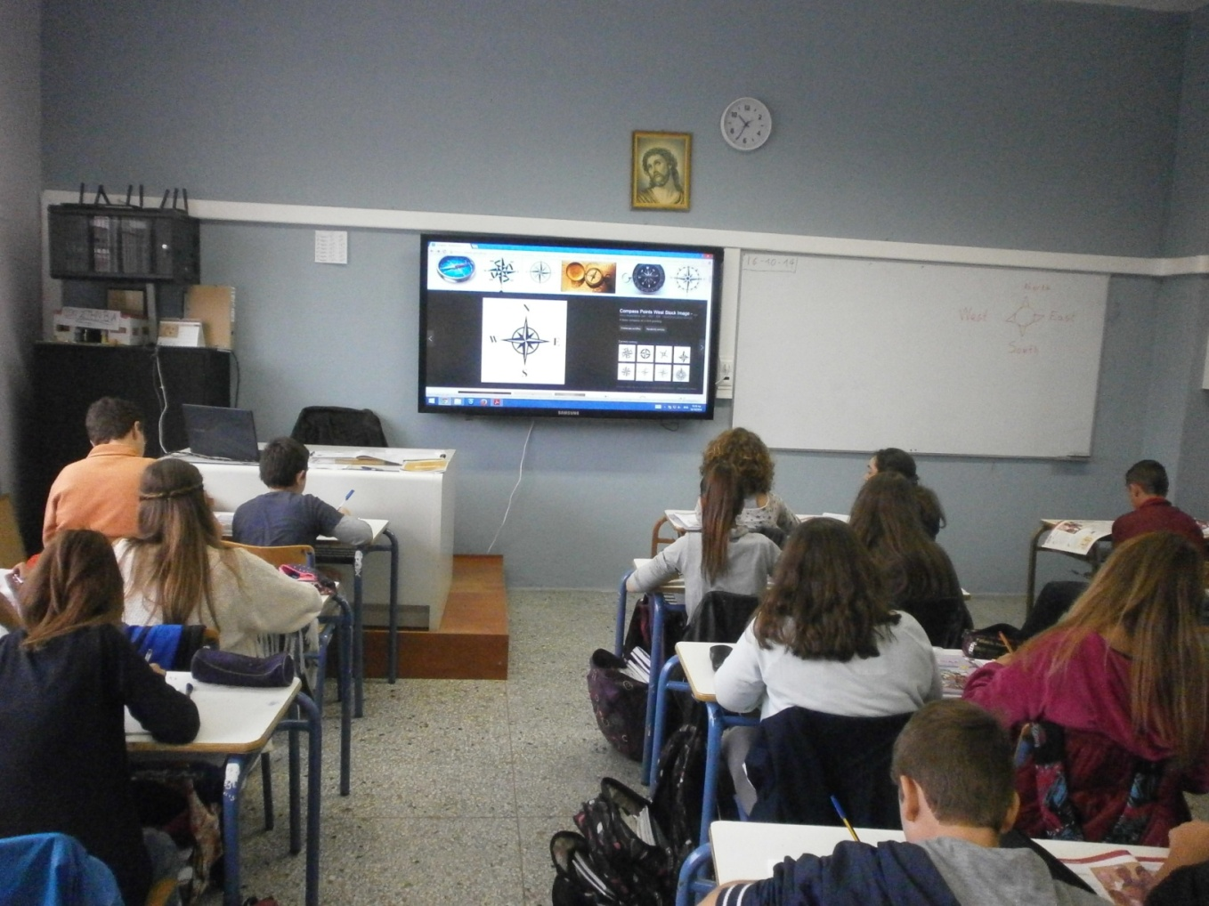
«Σέβομαι τη Διαφορετικότητα» πρόγραμμα κατά του σχολικού εκφοβισμού
Η δυναμική του προγράμματος ενισχύεται από διαγωνισμό video με τίτλο «Λέμε ΌΧΙ στο σχολικό εκφοβισμό». Ο διαγωνισμός είναι ανοικτός σε όλους τους μαθητές ηλικίας 10 – 15 ετών, των σχολείων της Ελλάδας.
Οι μαθητές καλούνται να παρουσιάσουν σε ένα video ή powerpoint πως οι αρχές του Ολυμπισμού και της Ολυμπιακής Εκεχειρίας μπορούν να τους βοηθήσουν να διαχειριστούν προβλήματα σχολικού εκφοβισμού και cyber – bullying.
Το έπαθλο της νικήτριας ομάδας είναι ο εξοπλισμός του σχολείου με μια "έξυπνη τάξη», που αποτελείται από μια διαδραστική οθόνη και tablets από τον χορηγό μας.
Ατομικά, οι μαθητές κερδίζουν Ολυμπιακά αναμνηστικά και tablet.

Slide 14
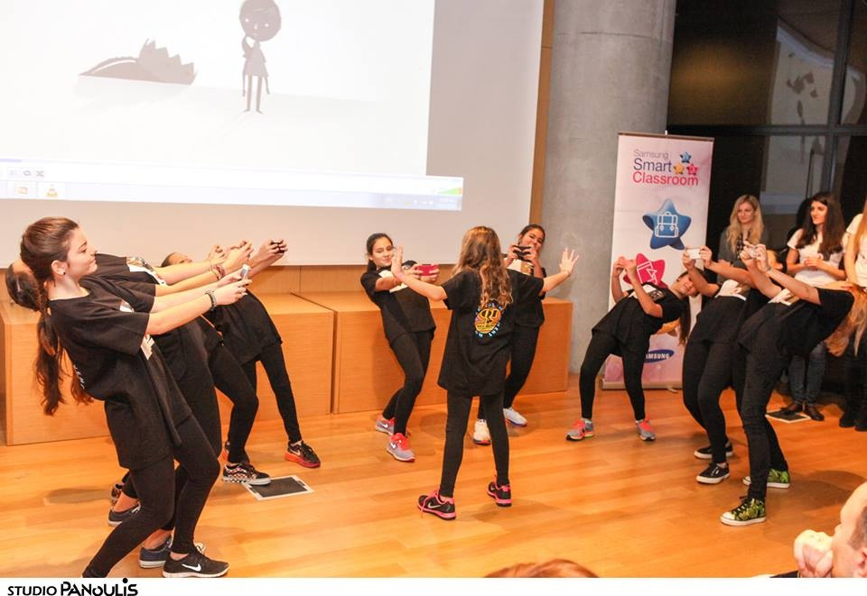
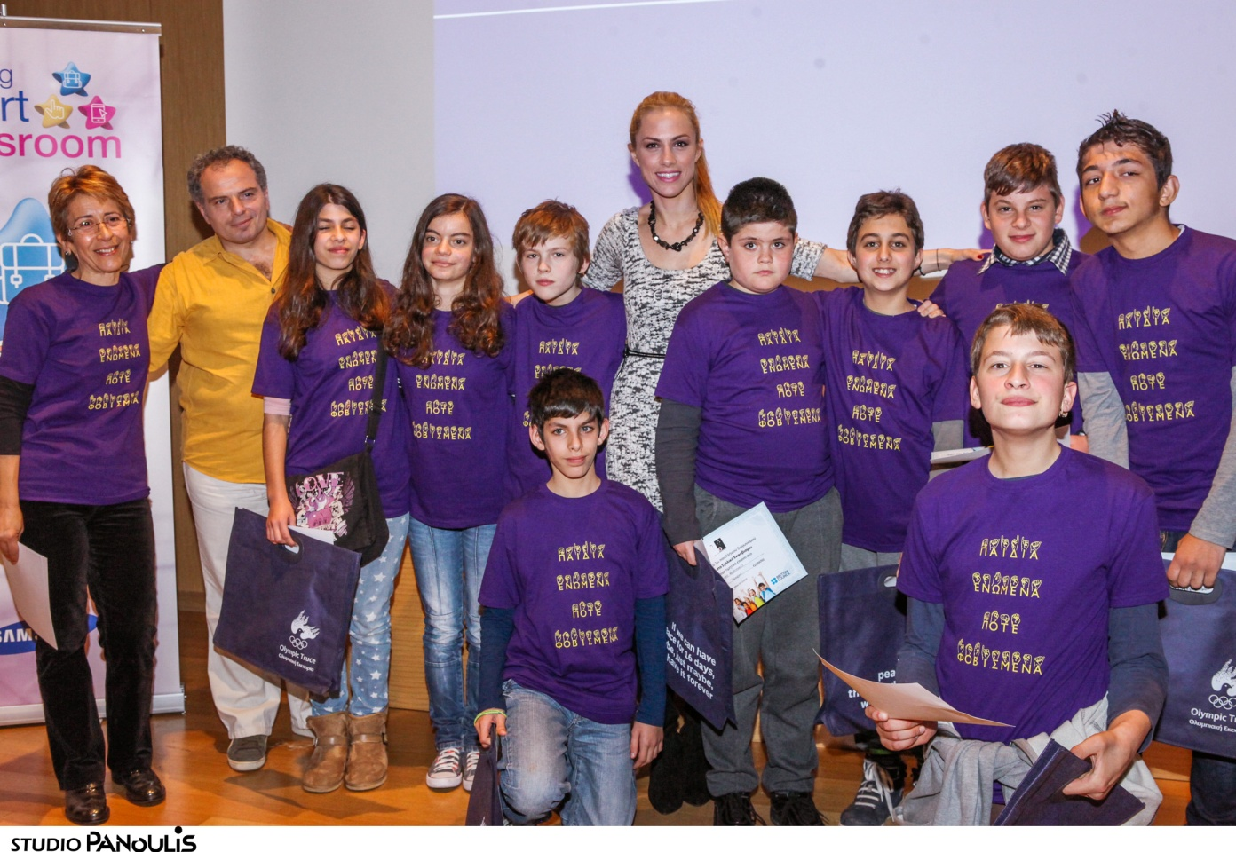
«Σέβομαι τη Διαφορετικότητα» πρόγραμμα κατά του σχολικού εκφοβισμού
Η συμμετοχή των νεαρών μαθητών και μαθητριών στους ετήσιους διαγωνισμούς μας είναι εντυπωσιακή.
Συνολικά, συμμετείχαν:
6308 μαθητές
891εκπαιδευτικοί
από περισσότερα από 500 σχολεία από όλη την Ελλάδα.

Slide 15
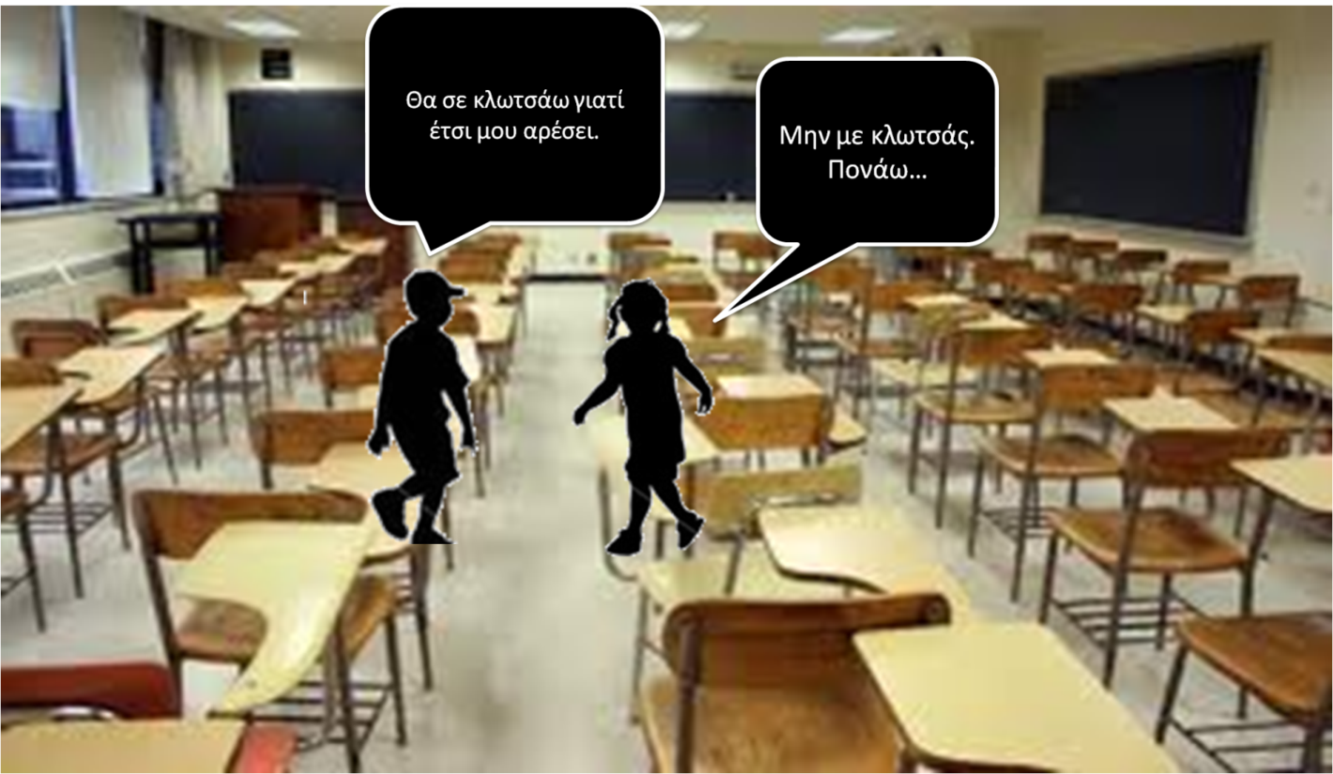
«Σέβομαι τη Διαφορετικότητα» πρόγραμμα κατά του σχολικού εκφοβισμού
Τα βίντεο και οι παρουσιάσεις δείχνουν την απόγνωση των παιδιών που υφίστανται σχολικό εκφοβισμό.
Δείχνουν όμως και την απόγνωση των παιδιών που είναι «παρατηρητές» και που φοβούνται να αντιδράσουν.

Slide 16
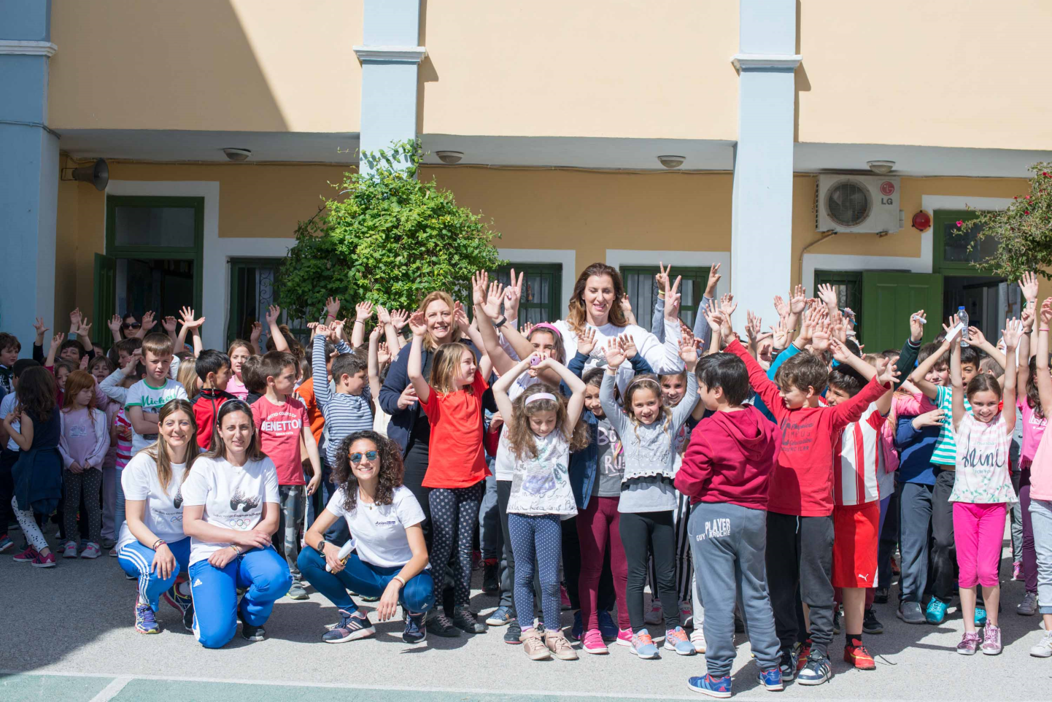
«Σέβομαι τη Διαφορετικότητα» πρόγραμμα κατά του σχολικού εκφοβισμού
Η μεγάλη συμμετοχή (μαθητών, δασκάλων, γονέων, συντελεστών) όπως αυτή αποτυπώνεται στο σύνολο του εκπαιδευτικού προγράμματος «Σέβομαι τη Διαφορετικότητα» οδηγεί στα ακόλουθα συμπεράσματα ανά άξονα επίδρασης

Slide 17
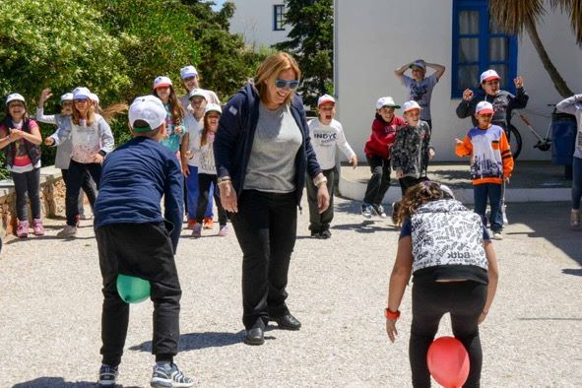
«Σέβομαι τη Διαφορετικότητα» πρόγραμμα κατά του σχολικού εκφοβισμού
1.Μαθητές:
ότι το πρόβλημα του σχολικού εκφοβισμού αγγίζει όλα τα σχολεία, σε όλες τις άκρες της πατρίδας μας.
Η διαρκώς αυξανόμενη συμμετοχή μαρτυρά ότι κάμπτονται οι αντιστάσεις της κοινωνίας όσο άφορα τη στάση ταμπού απέναντι στο ζήτημα (δηλαδή τη μη δημοσιοποίηση του).
το ποσοστό των παιδιών που αναφέρει κρούσματα εκφοβισμού ανεβαίνει μετά την παρακολούθηση του προγράμματος. Πράγμα που μας οδηγεί στο συμπέρασμα της μεγάλης αποτελεσματικότητας του προγράμματος δεδομένου ότι υποδεικνύει οδούς μέσα από τους οποίους οι μαθητές μπορούν να δράσουν.

Slide 18
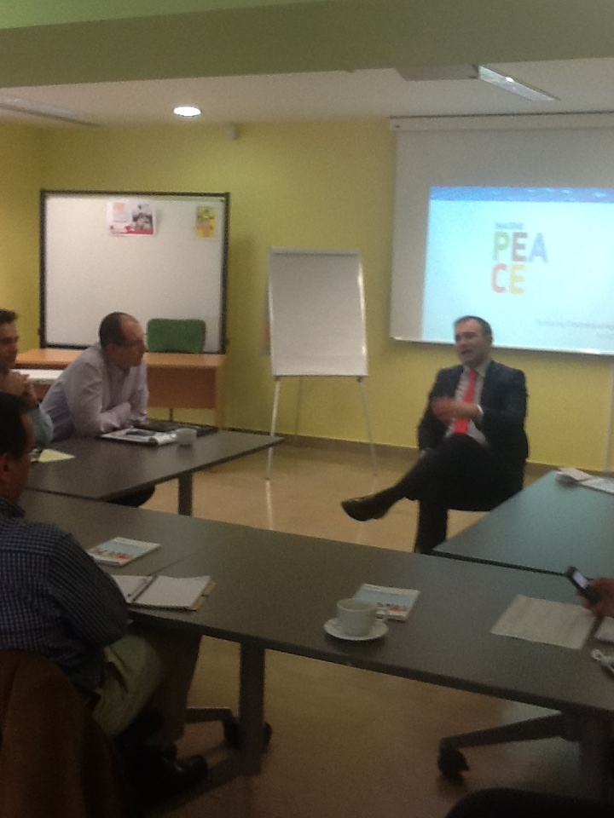
«Σέβομαι τη Διαφορετικότητα» πρόγραμμα κατά του σχολικού εκφοβισμού
2.Εκπαιδευτικοί:
ότι η σχολική κοινότητα αντιδράει και έχει αποφασίσει να λύσει το πρόβλημα του σχολικού εκφοβισμού.
η συμμετοχή στα σεμινάρια εκπαιδευτικών μαρτυρά την αποδοχή του προγράμματος από την σχολική κοινότητα και την ποιότητα του ως εκπαιδευτικού εργαλείου.

Slide 19

«Σέβομαι τη Διαφορετικότητα» πρόγραμμα κατά του σχολικού εκφοβισμού
3.
3. Γονείς:
Το ενδιαφέρον από την πλευρά της γονικής κοινότητας επικουρεί το προηγούμενο συμπέρασμα περί άρσης των στερεοτύπων (ταμπού) και καταδεικνύει την βούληση των γονιών να επιδράσουν με σύγχρονες ριζικές μεθόδους σε ότι πρόβλημα αφορά το παιδί τους.

Slide 20
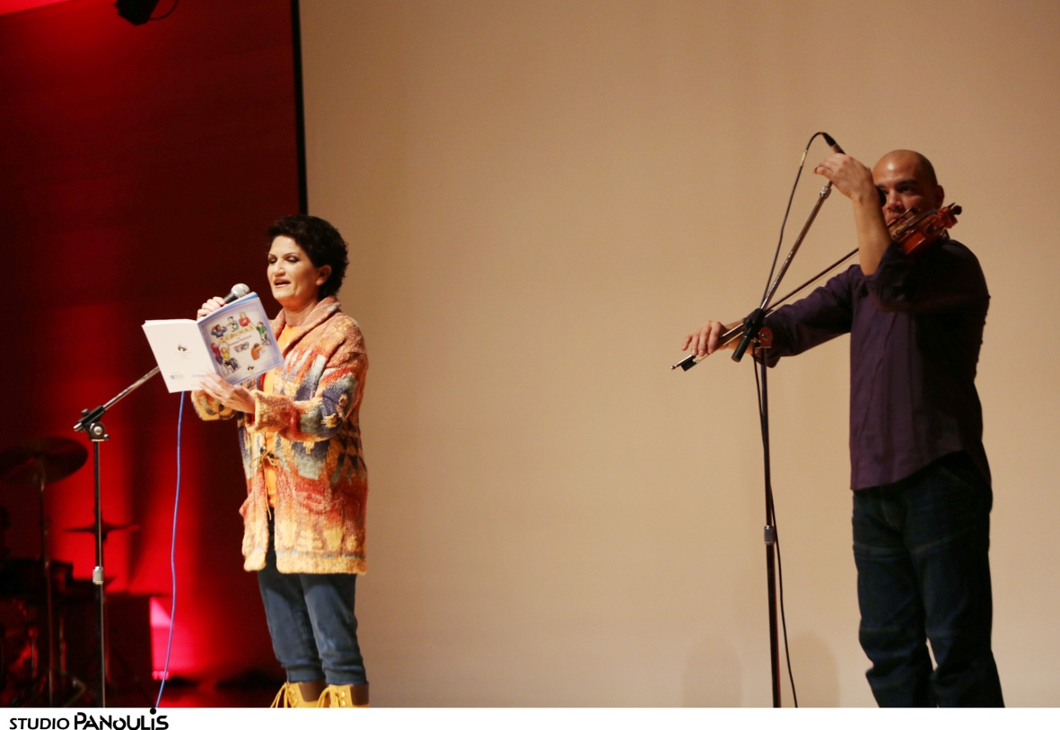
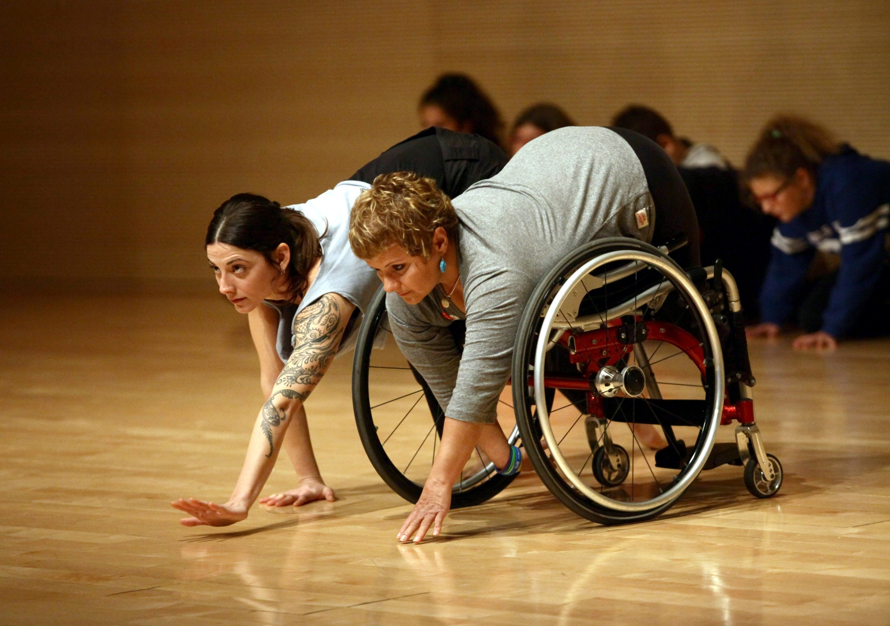
«Σέβομαι τη Διαφορετικότητα» πρόγραμμα κατά του σχολικού εκφοβισμού
4. Συντελεστές:
δείχνει την ευαισθητοποίηση της κοινωνίας απέναντι στη σπουδαιότητα του προβλήματος του σχολικού εκφοβισμού.
ειδικότερα η συμμετοχή διακεκριμένων αθλητών στα βιωματικά προγράμματα δείχνει την μεγάλη ταυτοσημία των αρχών του Ολυμπισμού αναφορικά με την αποδοχή της διαφορετικότητας και την καταπολέμηση φαινομένων βίας στα σχολεία.

Slide 21
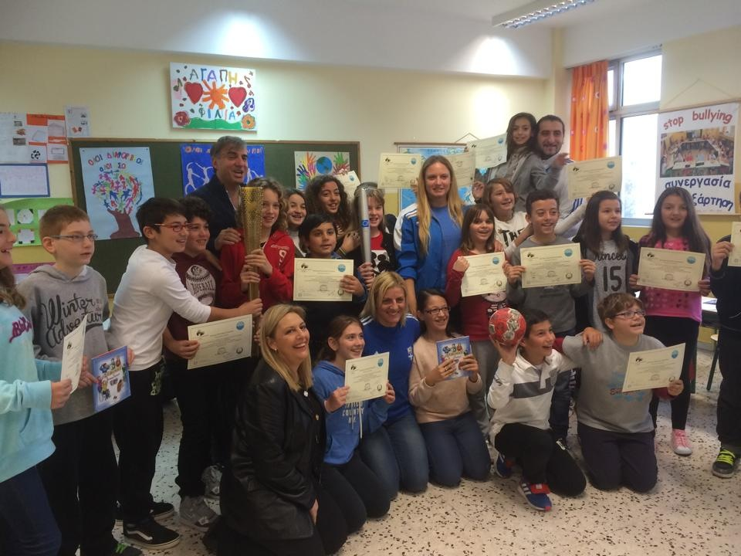
«Σέβομαι τη Διαφορετικότητα» πρόγραμμα κατά του σχολικού εκφοβισμού
Κλείνω τονίζοντας ότι στη διαχρονικότητα του προγράμματος οφείλεται μεγάλο μέρος της αποτελεσματικότητας του. Διότι οι κοινωνίες δεν αλλάζουν σε μία μέρα, κάτι τέτοιο απαιτεί συνεπή και διαρκή επίδραση πάνω στα προβλήματα. Σε αυτό το πνεύμα σας καλώ να γίνεται κοινωνοί της προσπάθειας μας κάνοντας και εσείς ότι μπορείτε προκειμένου να καταπολεμηθεί το πρόβλημα του σχολικού εκφοβισμού.

Slide 22



Facebook.com/OlympicTruce
@olympictruce776
YouTube.com/OlympicTruce

